Slide 1

Si fa presto a dire
L’esperienza del Museo di Storia Naturale della Maremma

Slide 2
Problema & Soluzione
Erosione della biodiversità
Scarsità di ricercatori professionisti
Gap tra società e Comunità Scientifica

Slide 3

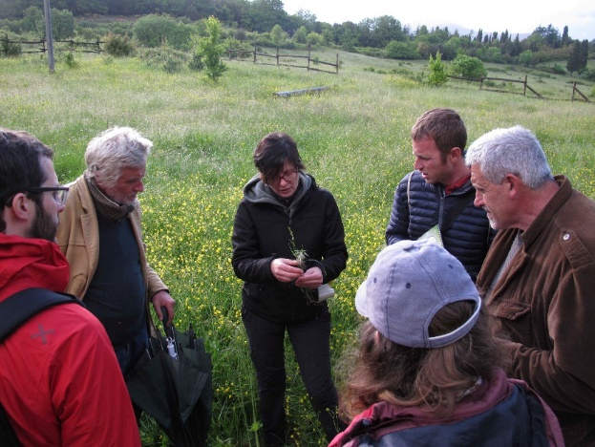
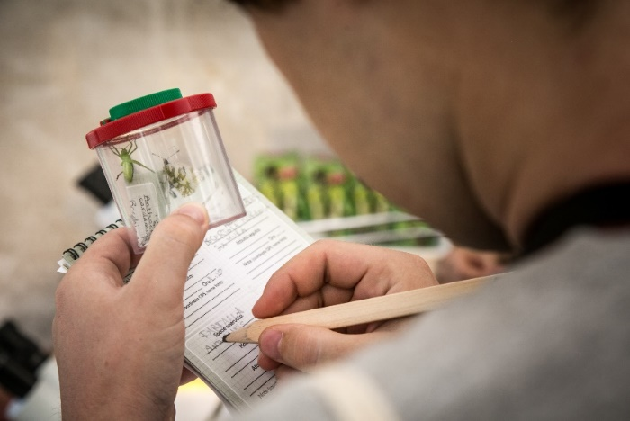
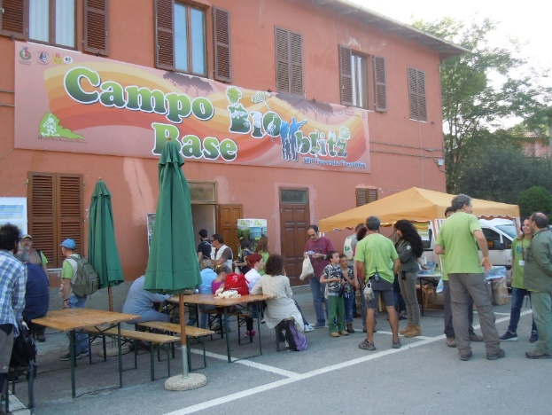

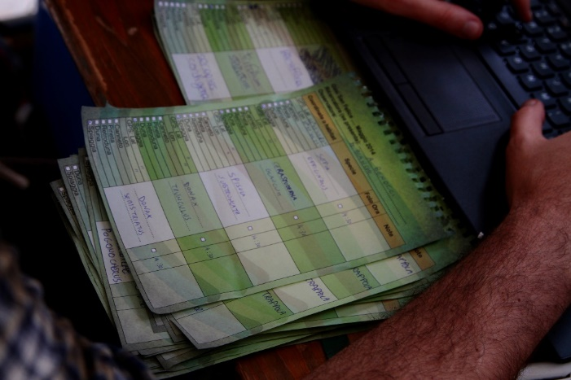
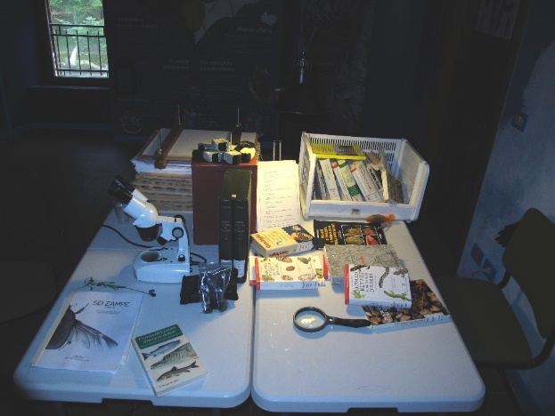
Metodologia

Slide 4
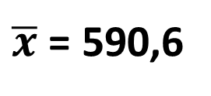
Dati
N° totale di dati raccolti: 3041 taxa
2953 taxa
Torrente Trasubbie
$\overline{x}$ = 590,6
M. Labro
- Database del MSNM
- Piattaforma Re.Na.To
- Network Nazionale per la Biodiversità
Oasi S. Felice
Lago Accesa
PRM

Slide 5
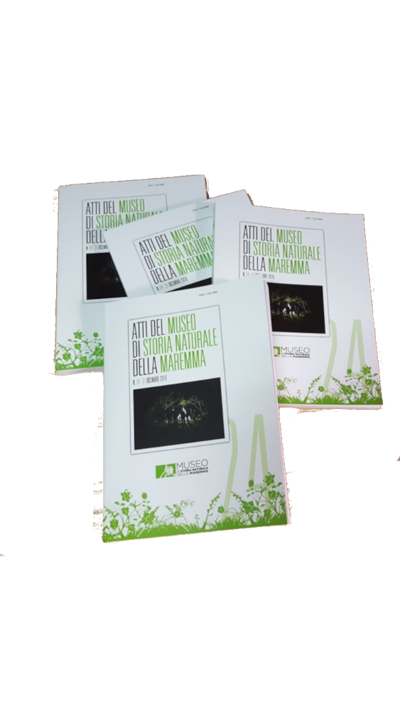
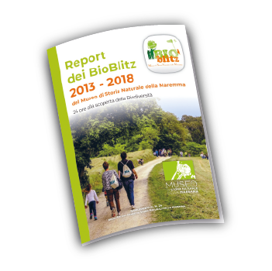
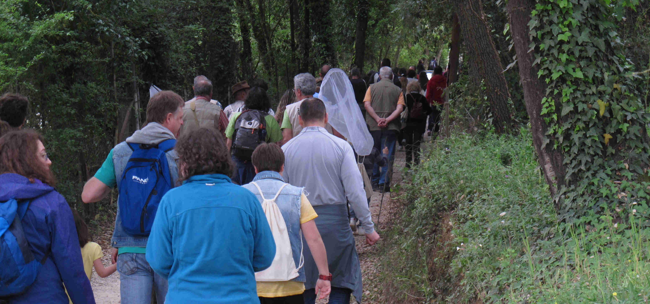
Impatti
Scientifici
Lavori pubblicati
Implementazione delle conoscenze sulle aree di studio
Politici
Piani di gestione dei siti Rete Natura 2000
Ascrivibilità SIR alla Rete Natura 2000
Caso: Val di Farma
Sociali
≈ 1500 persone sul campo
Attività collaterali di CS (Incontri di CS)

Slide 6
Sfide
Dati quantitativi
Implementare la formazione dei Citizen Scientists
Coinvolgere i Citizen Scientists in più fasi del processo scientifico
Raggiungere nuove realtà

Slide 7
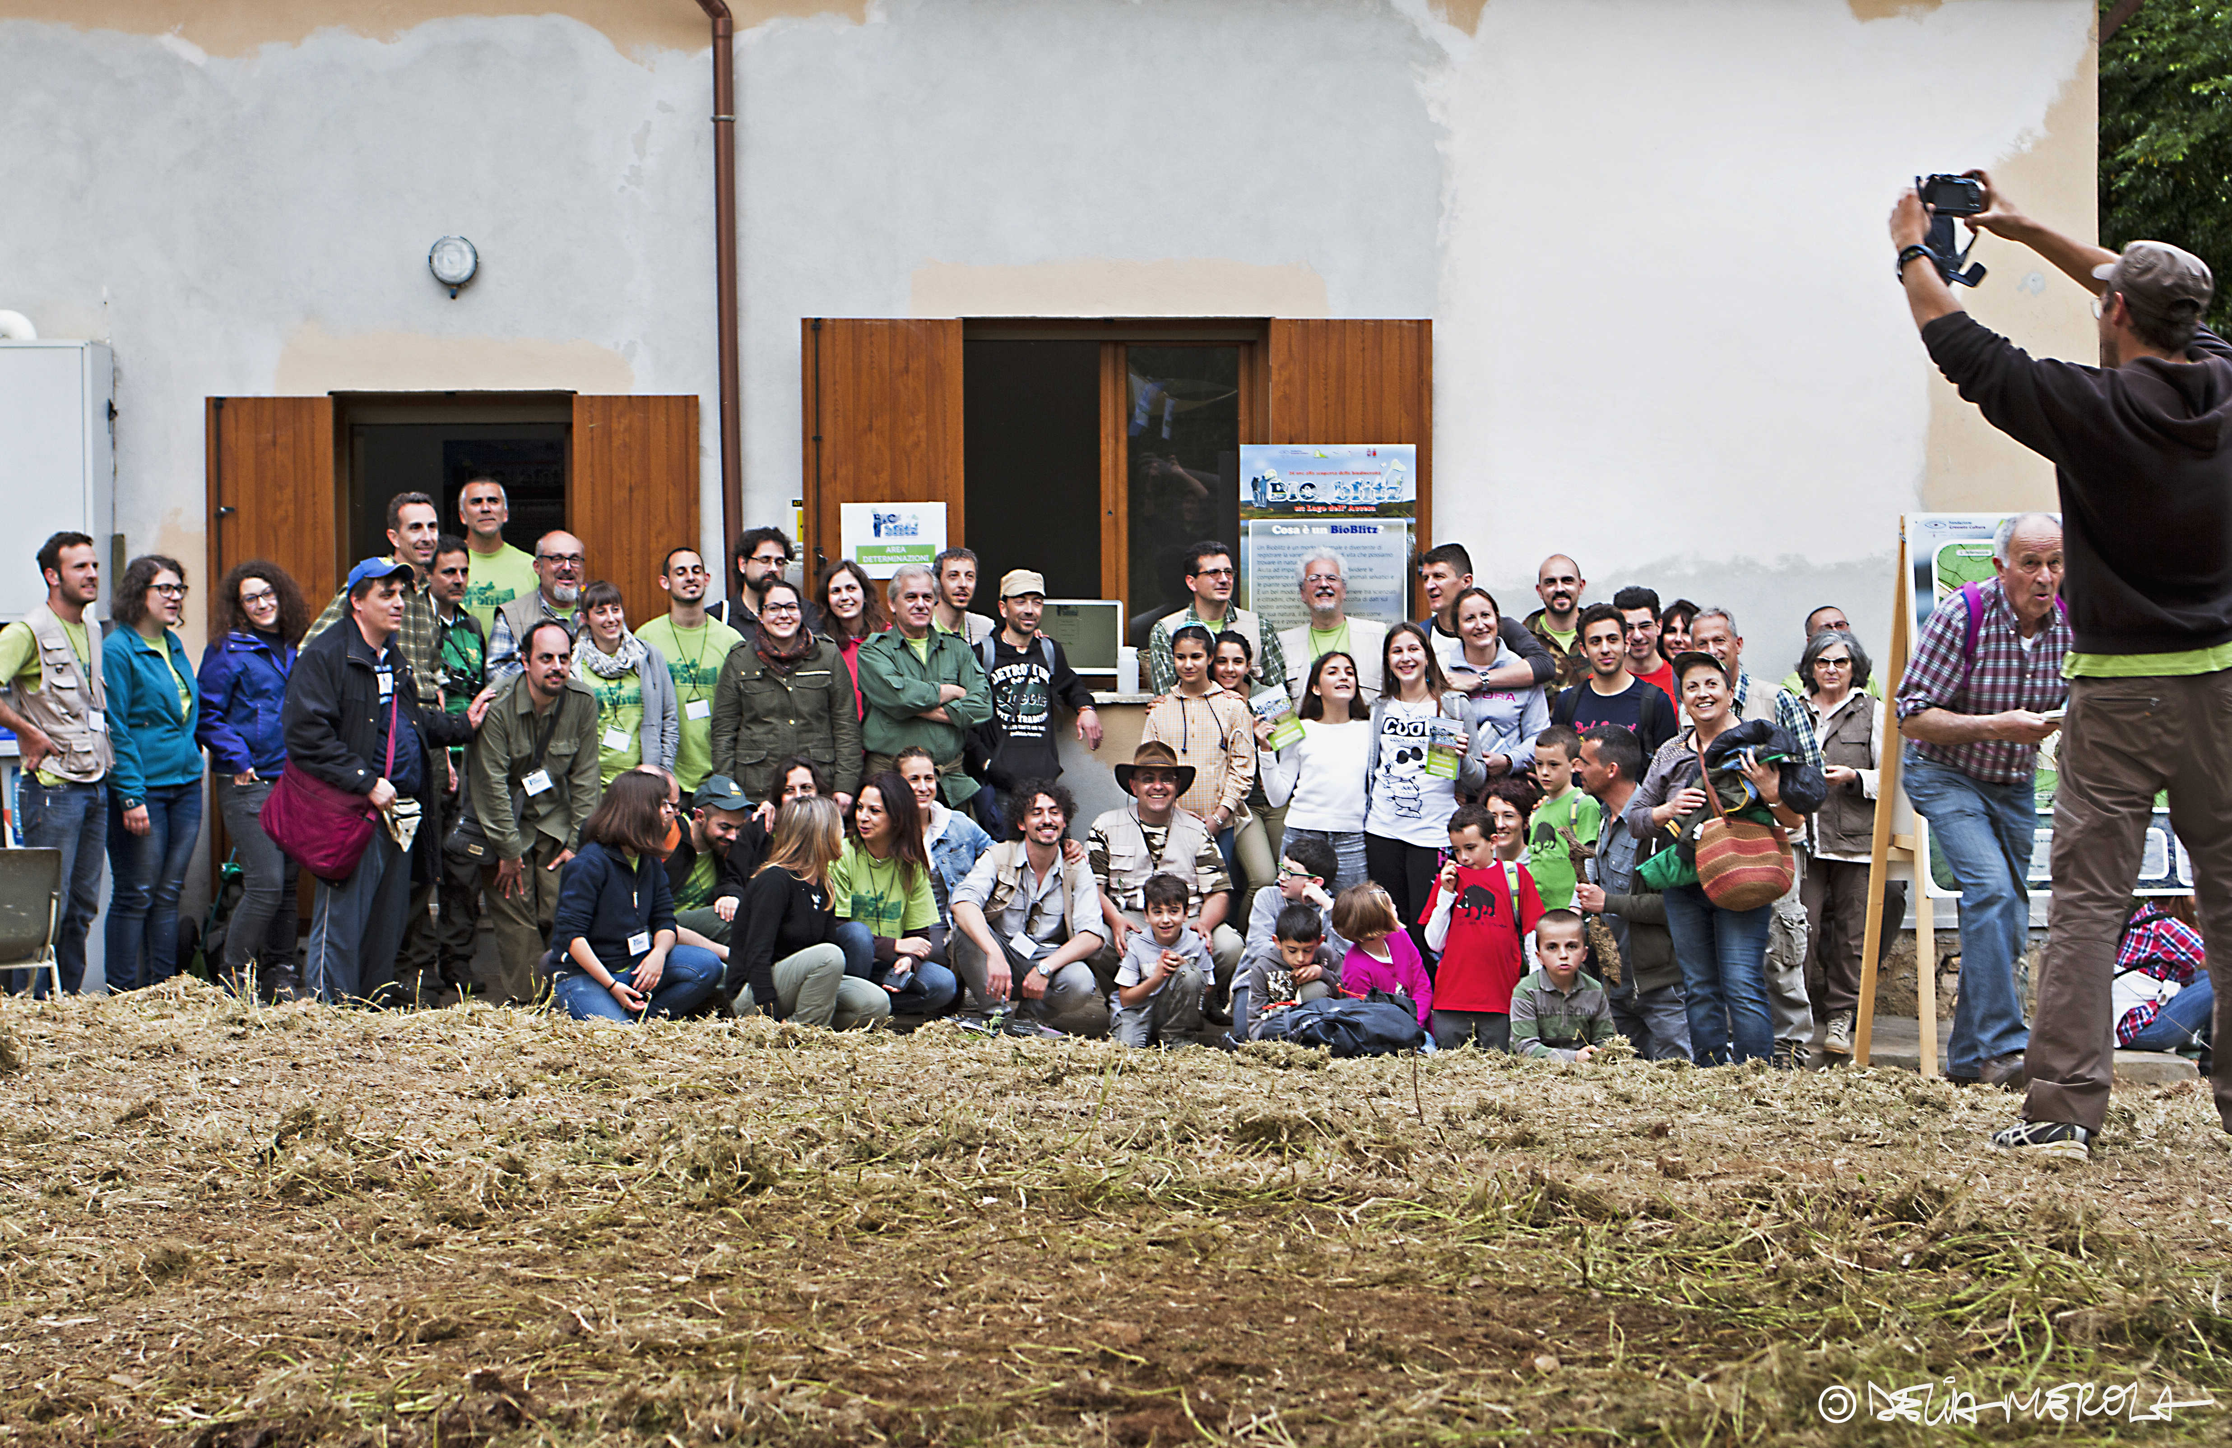
Grazie per l’attenzione!!
Foto di:
Agostino Letardi
Delia Merola
Giulio Nigro
Marco Anselmi
Matteo Franchi
Paolo Fastelli
Grafiche di:
Marco Anselmi
Bibliografia di riferimento:
Sforzi A., Vitillo C. & Anselmi M., 2019 - Report dei BioBlitz 2013-2018 del Museo di Storia Naturale della Maremma. Supplemento al n. 24 degli “Atti del Museo di Storia Naturale della Maremma”, 80 pp., 10.5281/zenodo.4783396
Sforzi A., Vitillo C., 2019 - Si fa presto a dire Bioblitz: caratteristiche, risultati e analisi critica dei Bioblitz 2013-2018 del Museo di Storia Naturale della Maremma 10.5281/zenodo.4770101

